Slide 2
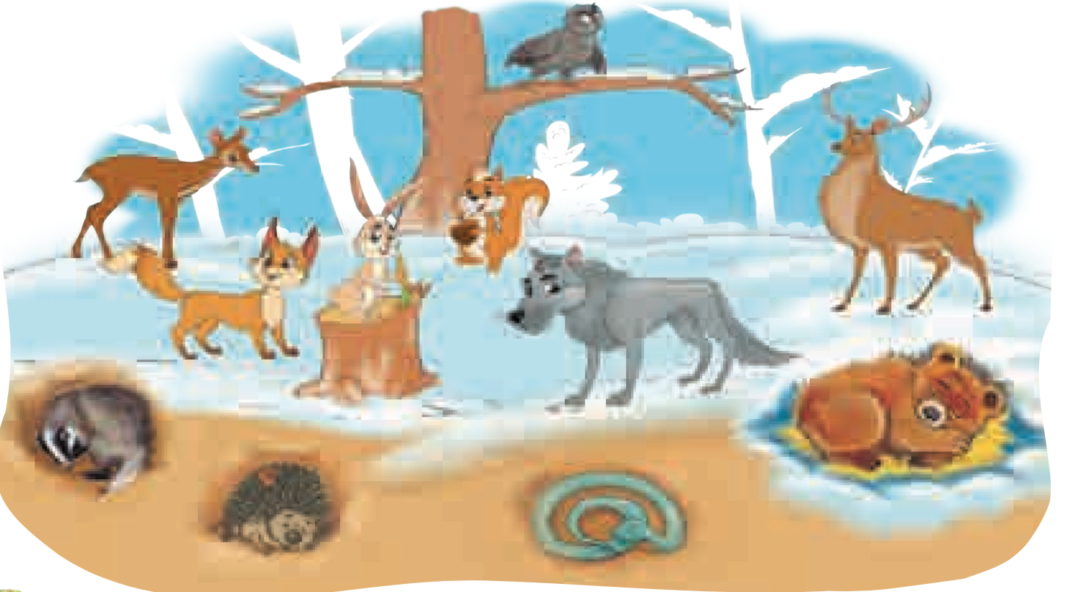
Qishda uxlaydigan hayvonlar

Slide 3
Qish ro‘moli
41-dars

Slide 5
Hademay qor yog‘adi. Buni menga buvim aytdi. Odatda, izg‘irin shamoldan so‘ng qor yog‘arkan.
Menimcha, qor yog‘ishini buvimdan boshqalar ham biladi. Mana, yer ham sovqotib qolmaslik uchun o‘ranib olgan. Kuzgi xazonlar yerning ko‘rpasiga aylangan.

Slide 6
Ana tipratikan! Ohista odimlab boryapti. Bir dumalab barglardan o‘ziga soyabon yasab olganini - chi! Tag‘in bu ishidan quvonib atrofga qarab qo‘yadi ya! Hoynahoy, u ham bugun so‘nggi bor tashqari-
ga chiqqan. Qornini yaxshilab to‘ydirib
olmoqchiga o‘xshaydi. So‘ng iniga
qaytib, uyquga ketadi. Bahor
kelib, tabiat yashil libosini kiy-
magunicha uyqudan turmaydi.

Slide 7
Endi etik kiyib ko‘chaga chiqaman. Bu sovuq-da oyog‘imning uchlari muzlayapti.
Shular haqida o‘ylab borar ekanman, qor ham asta uchqunlay boshladi.
Ostona hatlab uyga kirishim hamon buvim
ro‘molining uchi bilan yuzimni artdi. Oshxona tarafdan oyim kelib, meni bag‘riga bosdi. Keyin
oyog‘imni kaftlari orasiga olib isitdi.

Slide 8
– Qachon qor yog‘adi, deb holi – jonomizga qo‘ymayotgan eding. Mana senga qor, – dedi oyim jilmayib.
– Ha, tez orada butun borliq qishning oppoq va ro‘moliga o‘ranadi, – dedi buvim.
Rosti, buvimning gapiga uncha tushunmadim.
Lekin ularga savol bergim kelmadi. Chunki
o‘zim bilib olishim kerak. To‘g‘rimi?
“Quvnoq qo ng‘iroqcha” to‘plamidan

Slide 9
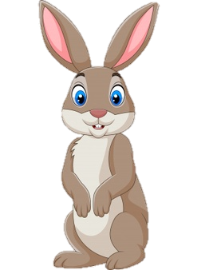
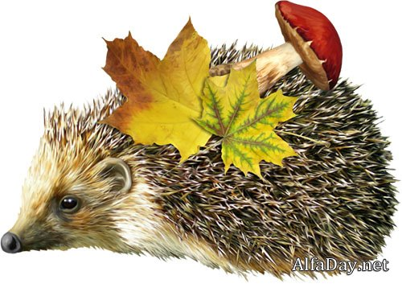
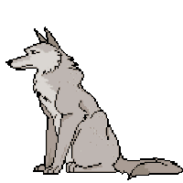
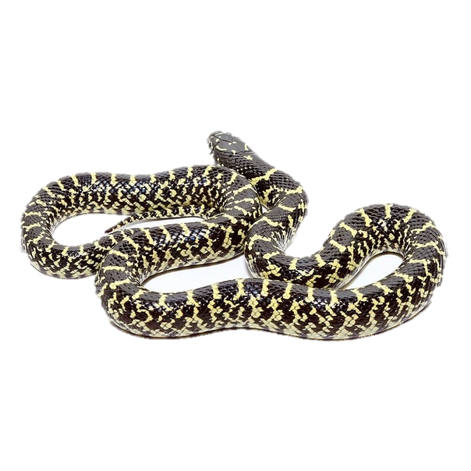
Topishmoqning javobini toping
Tanasida ninacha,
Joylashgandir ko‘rpacha.
Bo‘lib olsa dumaloq,
Ushlolmaysan uni , yo‘q.

Slide 10
1. Siz ham qor yog‘ishini intiqlik bilan kutasizmi?
Nima uchun?

Slide 11
2. Hikoyani kim aytib beryapti? Sizningcha, u qiz bolami, o‘g‘il bolami?

Slide 12
3. “Kuzgi xazonlar yerning ko‘pasiga aylangan” deganda nimani tushundingiz?

Slide 13
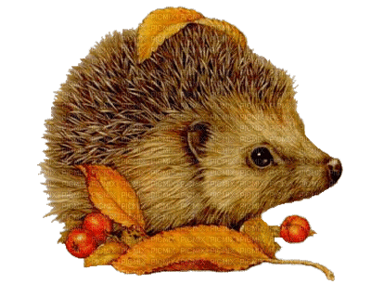
4. Tipratikan qanday harakat qildi?
Ohista odimlab boryapti.

Slide 14
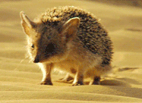
5. Sizningcha, tipratikan rostdan ham shunday harakat qilganmi yoki hikoya qahramoniga shunday tuyuldimi?

Slide 15
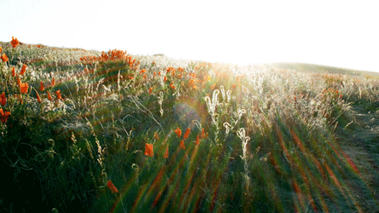
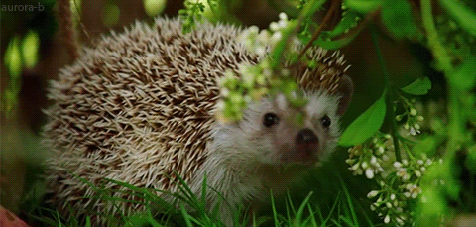
Tipratikanlar tabiatga qanday foyda keltirishadi?
Tipratikanlar turli zararkunanda hasharotlar va kemiruvchilar bilan oziqlanib, odamlarga foyda keltiradi.

Slide 16
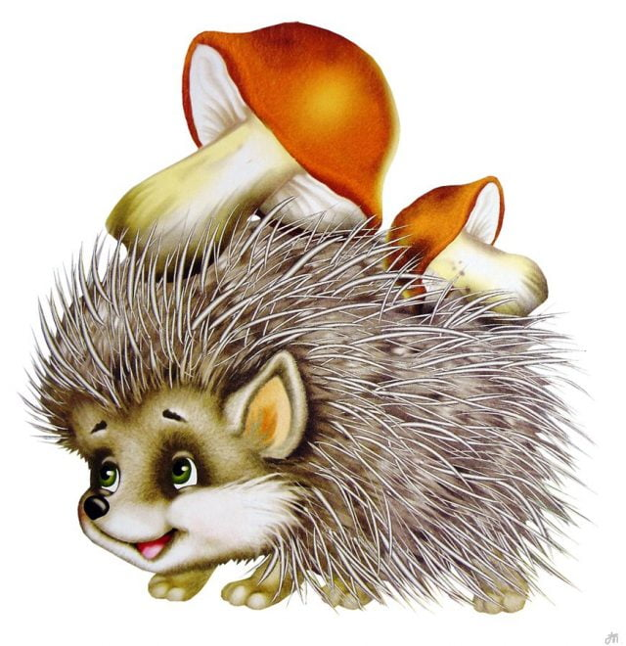
* Tipratikanlar er yuzida taxminan 15 million yil avval paydo bo'lgan.
* Tikanlari o'rtacha 10 mingtagacha bo'ladi. Ular uch yilda bir marta yangilanadi, lekin juda sekin o'sadi.
* Tipratikanlarning qishki uyqusi 128 kunga cho'ziladi. Uxlayotgan paytda nafas olishi keskin tushib ketadi
* Qish uyqusidan u juda och uyg'onadi, ovqat qidirishi uchun esa bir necha kun kerak bo'ladi.
* Tabiat tomonidan ularning ko'zlari unchalik ham ravshan yaratilmagan bo'lsa-da, lekin ranglarni yaxshi ajrata olishadi. Shunga qaramay, eshitish qobiliyatlari a'lo darajada rivojlangan.
* Uning sichqon ovlashi yolg'on. Chunki uni quvib etolmaydi.

Slide 17
“Qish ro‘moli“ matni
haqida o‘rganganingizni oila a’zolaringizga aytib bering!

